Slide 1
Kostverksamheten
Ale Kommun

Slide 2
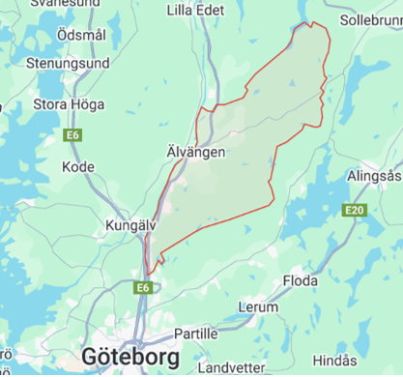
Ale Kommun
Folkmängd 2024: Ca 32 500 personer​
Medelålder 2024: 39,8 år​
Befolkningsökning 2023: 0,16 %​
Ca 2500 personer som arbetar i kommunen
Alvhem
Skepplanda
Älvängen
Alafors
Nol
Nödinge
Bohus
Surte

Slide 3
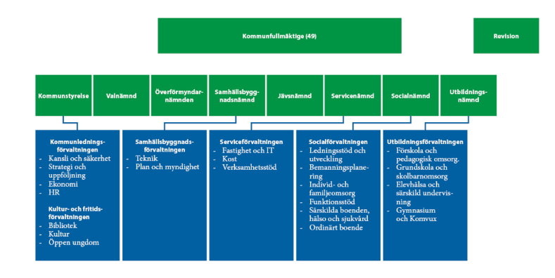
Kommunens organisation

Slide 4
Förvaltningschef
Verksamhet
Fastighet
Verksamhet
Verksamhetsservice
Verksamhet
Kost
Enhet
Lokalförsörjning
Enhet
Drift och underhåll
Enhet
Park och anläggning
Serviceenhet Grön
Serviceenhet Röd
Serviceenhet Gul
Enhet kost Blå
Enhet Kost Röd
Enhet kost Gul
Enhet IT

Slide 5



Kostverksamheten
34 kök
27 tillagningskök
7 mottagningskök
11 skolkök
21 förskolekök
2 äldreomsorgskök
1692 barn i förskolan
4333 elever i skolan
190 boenden på särskilda boenden
95 medarbetare inom kostverksamheten

Slide 6
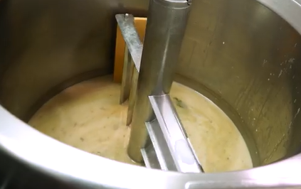
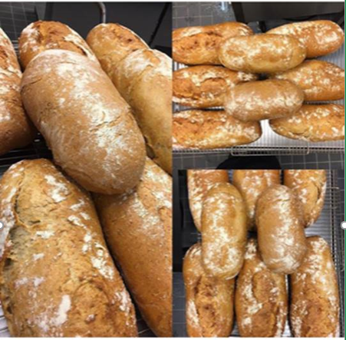
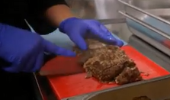
Kostutredning – beslut att gå mot tillagningskök
Centralkök i behov av renovering. Kyld huvudkomponent till större skolor, dessa skolor har gjorts om till tillagningskök. Vid nybyggnation byggs tillagningskök.

Slide 7
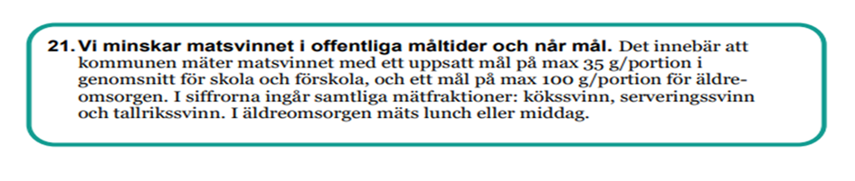
Politiska uppdrag/mål 2025

Slide 8

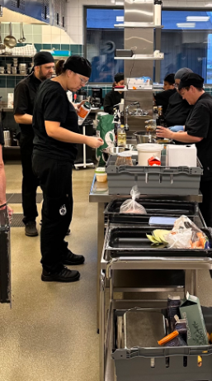
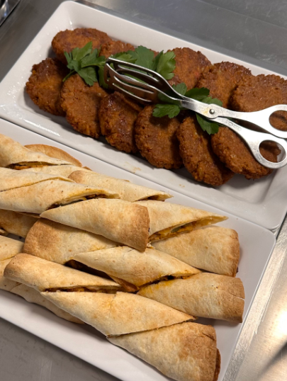
Aktuellt i kostverksamheten
Tre förskolor som stängs till HT
Upphandling kostdatasystem
Matsedel för elever/vårdnadshavare
Digital egenkontroll?
Fokusgrupper kring matsvinnsarbetet - matsvinnsmätningar
Fortsatt arbete kring ansökningsförfarandet av anpassad måltid
Kompetensutveckling för medarbetare, yrkessvenska, ergonomi, inspiration mm. Förstärk matkvalitén kopplat till riktlinjerna.
(Bohus)skolans mästerkock

Slide 9
Rutin för specialkost och anpassad måltid
Rutin för specialkost och anpassad måltid
E-tjänst för ansökan om specialkost

